Slide 1

Projekt i wykonanie prototypu elektronicznego układu zmiany przełożeń w rowerze
Seminarium dyplomowe
Wydział Elektrotechniki, Automatyki, Informatyki i Inżynierii Biomedycznej
Katedra Automatyki i Inżynierii Biomedycznej
Kraków 3.03.2016
www.agh.edu.pl

Slide 2
Agenda
Trendy w branży rowerowej
Cel pracy
Założenia projektowe
www.agh.edu.pl

Slide 3
Trendy w branży rowerowej
1990 - pierwsze układy automatycznej zmiany przełożeń (SunTour, Mavic)
2009 – Shimano wprowadza na rynek grupę DuraAce Di2
2015 – Shimano opracowuje XTR Di2
2016 – SRAM zapowiada RED ETAP
Obecnie ceny kompletnych zestawów wahają się 2000~2600€
www.agh.edu.pl

Slide 4
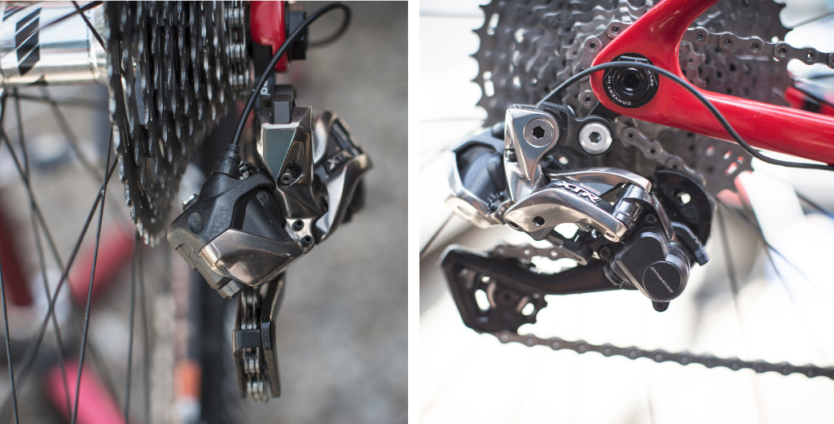
Trendy w branży rowerowej

Slide 5
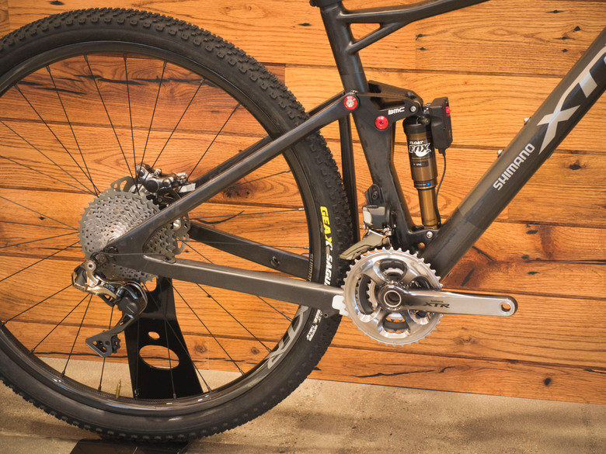
Trendy w branży rowerowej
www.agh.edu.pl

Slide 6
Przewaga układów elektronicznych
Płynność i szybkość zmiany przełożeń
Precyzja
Niezawodność i powtarzalność działania
Automatyczna kalibracja
Zmiana kilku przełożeń naraz
Odporność na niekorzystne warunki atmosferyczne
Personalizacja charakterystyki zmiany przełożeń
www.agh.edu.pl

Slide 7
Cel pracy
Opracowanie i wykonanie mechaniczno – elektronicznego systemu do zmiany przełożeń
Wykonanie układu sterującego przerzutką, który umożliwia dwa tryby pracy:
Tryb manualny
Tryb automatyczny
W trybie automatycznym układ umożliwia profilowanie charakterystyki zmiany przełożeń
www.agh.edu.pl

Slide 8
Wykorzystane podzespoły
Mikrokontroler TI TM4C123GH6PM
Zestaw czujników:
Akcelerometr
Czujniki magnetyczne
Serwomechanizm HiTech
Przetwornica stepdown
Akumulator litowo polimerowy
Dedykowany obwód drukowany
www.agh.edu.pl

Slide 9
Kilka kolarskich
Mikrokontroler TI TM4C123GH6PM
Zestaw czujników:
Czujniki magnetyczne
Serwomechanizm HiTech
Przetwornica stepdown
Akumulator litowo polimerowy
Dedykowany obwód drukowany
www.agh.edu.pl

Slide 10
www.agh.edu.pl

